Slide 1
Conversor de base
Manrique benites, Michael francois u18100659

Slide 2
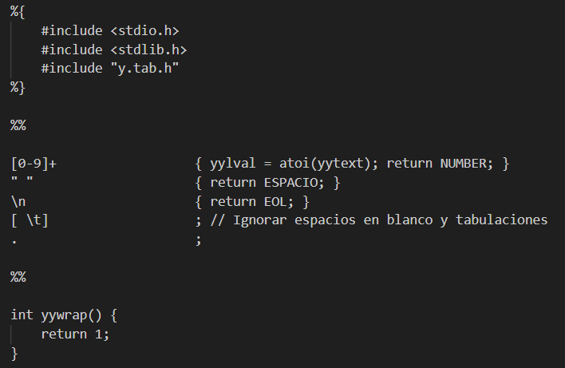
Código de flex

Slide 3
Flex - Sección de definiciones
<stdio.h> se utiliza para incluir el archivo de encabezado estándar de C que proporciona las declaraciones y definiciones necesarias para realizar operaciones de entrada/salida estándar. <stdio.h> contiene las declaraciones para funciones como fopen, fclose, fprintf, fscanf, printf, scanf y muchas otras que facilitan la entrada y salida de datos.
<stdlib.h> este encabezado estándar en C contiene las declaraciones de funciones y macros que se utilizan para realizar operaciones relacionadas con la gestión de memoria, conversiones de tipos, generación de números aleatorios y otras utilidades. Dentro de <stdlib.h> se encuentran declaraciones de funciones como malloc, free, realloc, atoi, rand, exit, entre otras.
“y.tab.h” es un archivo de encabezado generado por el programa Yacc o Bison. “y.tab.h” proporciona al analizador léxico información sobre los tokens que el analizador sintáctico puede reconocer, así como las estructuras de datos necesarias para transmitir información relevante entre ambas partes del programa.
Flex se usa para generar un analizador léxico que reconoce tokens en el texto de entrada. Bison/Yacc se utiliza para generar un analizador sintáctico que define la estructura gramatical y las reglas de análisis de la entrada.

Slide 4
FLEX - SECCIÓN DE REGLAS
[0-9]+ { yylval = atoi(yytext); return NUMBER; }
[0-9]+: Reconoce una secuencia de uno o más dígitos del 0 al 9. Este patrón se usa para identificar números enteros en el texto de entrada y devuelve el token “NUMBER” para ser utilizado en bison.
yytext: Almacena la secuencia de dígitos correspondiente al número que ha sido identificado.
atoi(yytext): Convierte la cadena de dígitos en un número entero y lo asigna a yylval.
“yylval”: Es una variable especial utilizada para pasar información desde el analizador léxico generado por Flex al analizador sintáctico generado por Yacc/Bison.
" " { return ESPACIO; }
" “: Reconoce un espacio en blanco en el texto de entrada y devuelve el token “ESPACIO” para ser utilizado en bison.
\n { return EOL; }
\n: Reconoce un carácter de nueva línea (tecla enter) en el texto de entrada y devuelve el token “EOL” para ser utilizado en bison.
[ \t] ; // Ignorar espacios en blanco y tabulaciones
[ \t] reconoce un espacio en blanco o una tabulación y con el “;” lo ignora.
. ;
“.” reconoce letras, dígitos, signos de puntuación, espacios en blanco, tabulaciones, entre otros, pero no saltos de línea. cuando Flex encuentra cualquier carácter en el texto de entrada que no sea un salto de línea, simplemente se comportará como un carácter reconocido, pero no realizará ninguna acción específica asociada a ese carácter.

Slide 5
flex - Sección de código de usuario
int yywrap() {
return 1;
}
yywrap(): Se utiliza para manejar el final del análisis léxico. Esta función se llama por el analizador léxico generado por Flex cuando ha llegado al final del archivo de entrada o ha terminado de procesar todo el texto proporcionado.
Este comando permite una forma de controlar el comportamiento del analizador léxico cuando llega al final del archivo. Por defecto, cuando yywrap() devuelve 1, indica que no hay más archivos de entrada que procesar, lo que significa que el análisis léxico debe finalizar. Devolver 1 indica que el análisis ha llegado a su fin.

Slide 6
Código de bison

Slide 7
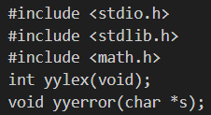
bison - sección de definiciones
#include <math.h>
math.h: Es una biblioteca estándar en el lenguaje de programación C que proporciona un conjunto de funciones matemáticas para realizar operaciones más avanzadas, como funciones trigonométricas, exponenciales, logarítmicas, funciones de redondeo, entre otras. Dentro de math.h se encuentran las declaraciones de funciones como sin, cos, tan, exp, log, sqrt, entre otras.
int yylex(void);
Sirve para indicar que Bison espera encontrar una función llamada yylex() que devuelve un entero (int) y no toma ningún argumento (void indica que no toma parámetros).
void yyerror(char *s);
Esta función sirve como un mecanismo para personalizar la gestión de errores sintácticos que ocurren durante el análisis del código fuente utilizando el parser generado por Bison. Bison llama a yyerror() cuando se detecta un error sintáctico, y le pasa como parámetro un mensaje de error en forma de cadena de caracteres (char *s).

Slide 8

%token NUMBER ESPACIO EOL
Por convenio, los nombres de los tokens se ponen en mayúsculas.
Estos tokens son delimitados por flex.
“NUMBER” reconoce un numero.
“ESPACIO” reconoce un espacio.
“EOL” reconoce fin de línea.

Slide 9
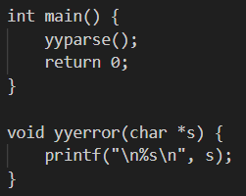
Bison - sección de funciones de usuario
int main() { yyparse(); return 0; }
int main() { ... }: Es la función principal del programa. Es el punto de entrada desde donde comienza la ejecución del programa.
yyparse(); La función yyparse() es parte del código generado por Bison a partir de las reglas de análisis sintáctico definidas en el archivo Bison. Esta función se encarga de iniciar el análisis sintáctico según las reglas gramaticales definidas.
return 0; Indica que la función main() finaliza devolviendo 0, lo que indica convencionalmente que el programa se ejecutó correctamente y terminó sin errores.
void yyerror(char *s) { printf("\n%s\n", s); }
Imprime el mensaje de error sintáctico que puede ocurrir durante el análisis del programa.

Slide 10
Conversor de base

Slide 11
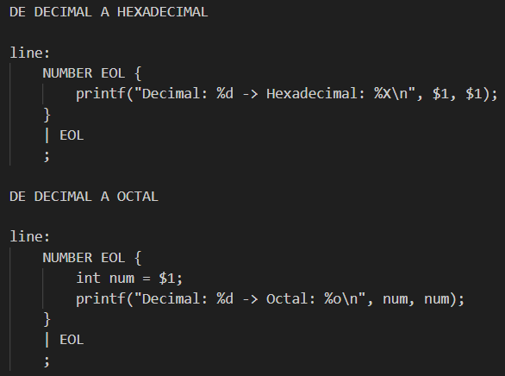
De decimal a hexadecimal o a octal
NUMBER EOL: Para que la función se ejecute, se espera un número seguido de un final de línea (tecla enter, \n). Si lo que se ingresa no cumple con esa forma entonces imprimirá un mensaje de error.
Estas conversiones son directas por lo que no requiere mucho código.
Utiliza los tipos %X - %o de la función printf para convertir el número ingresado en hexadecimal y a octal respectivamente.

Slide 12
La función printf %[parameter][flags][width][.precision][length]type
Type | Descripción
%c | Imprime el carácter ASCII correspondiente
%d, %i | Conversión decimal con signo de un entero
%x, %X | Conversión hexadecimal sin signo
%p | Dirección de memoria (puntero)
%e, %E | Conversión a coma flotante con signo en notación científica
%f, %F | Conversión a coma flotante con signo, usando punto decimal
%g, %G | Conversión a coma flotante, usando la notación que requiera menor espacio
%o | Conversión octal sin signo de un entero
%u | Conversión decimal sin signo de un entero
%s | Cadena de caracteres (terminada en '\0')
%% | Imprime el símbolo %

Slide 13
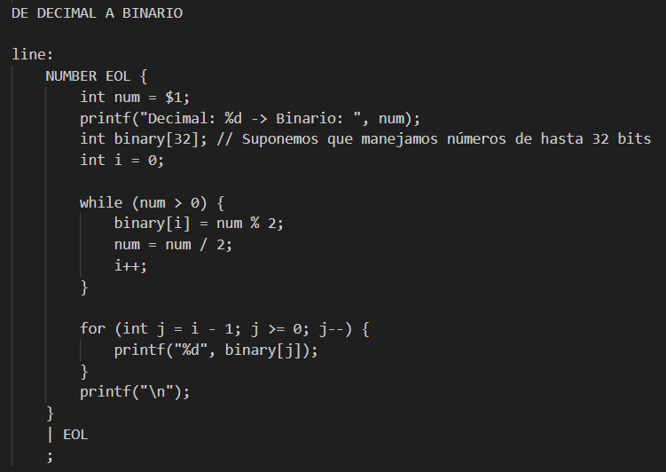
DE DECIMAL A BINARIO
int num = $1;: $1: Representa el valor del primer componente léxico (NUMBER) en la secuencia que coincide con la regla. En este caso, $1 se asigna a la variable num.
Se utiliza un bucle while para realizar la conversión a binario, almacenando los residuos de las divisiones sucesivas por 2 en un arreglo binary.
Posteriormente, se recorre el arreglo binary en orden inverso (desde el bit más significativo hasta el menos significativo) y se imprime cada bit para mostrar la representación binaria del número decimal.

Slide 14
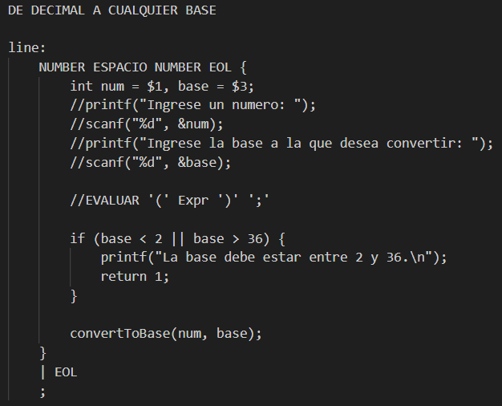
De decimal a cualquier base
NUMBER ESPACIO NUMBER EOL: Para ejecutar esta función se espera un número (decimal) seguido de un espacio y a continuación otro número (base).
$1 representa el valor del primer componente léxico (NUMBER), $2 representa al espacio y $3 representa el valor del tercer componente léxico (NUMBER) en la secuencia que coincide con la regla. Se asignan a las variables num y base, respectivamente.
Luego, se realiza una verificación para asegurarse de que la base esté dentro del rango permitido (entre 2 y 36). Si la base no está dentro de este rango, se imprime un mensaje de error y se devuelve un código de error (return 1;).
Finalmente, se llama a una función convertToBase().

Slide 15
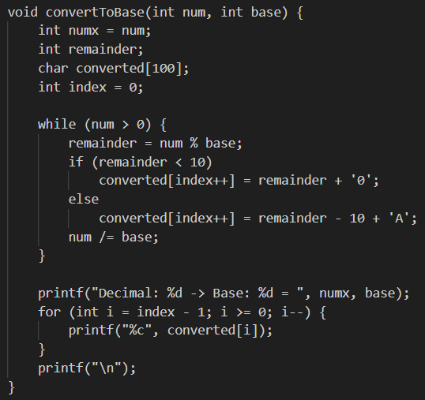
int numx = num; Se utiliza para mantener una copia del número original num.
int remainder; Almacena el resto de la división.
char converted[100]; Es un arreglo de caracteres utilizado para almacenar el número convertido en la base especificada.
int index = 0; Es un índice utilizado para rastrear la posición en el arreglo converted mientras se llena.
Luego, el código realiza la conversión del número num a la base especificada en base, utilizando el algoritmo de división sucesiva por la base. Dentro del bucle while, se calcula el residuo de la división (remainder) y se almacena en el arreglo converted, usando dígitos numéricos o caracteres alfabéticos ('A'-'Z') dependiendo del valor de remainder y de la base.
Finalmente, después de completar la conversión, se imprime el número original numx en forma decimal y su equivalente en la base base en la salida estándar utilizando el arreglo converted que contiene los dígitos convertidos.

Slide 16
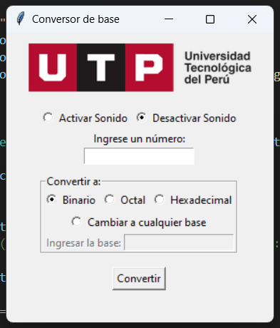
Interface en pyhton

Slide 17
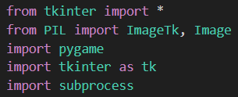
Tkinter es una biblioteca estándar (librería) que proporciona una interfaz de usuario gráfica (GUI) para aplicaciones basadas en el toolkit de widgets Tk.
PIL (Python Imaging Library) es una biblioteca de Python que proporciona capacidades de manipulación de imágenes.
Pygame es una biblioteca de Python especializada en el desarrollo de videojuegos y aplicaciones multimedia interactivas. Proporciona herramientas y funciones para trabajar con gráficos, sonido, control de eventos de entrada (teclado, mouse, controladores), manipulación de imágenes, animaciones, entre otros recursos necesarios para la creación de juegos.
Subprocess es un módulo de la biblioteca estándar de Python que permite a los programas Python iniciar nuevos procesos, conectarse a sus flujos de entrada/salida/error, y obtener información sobre su estado.

Slide 18
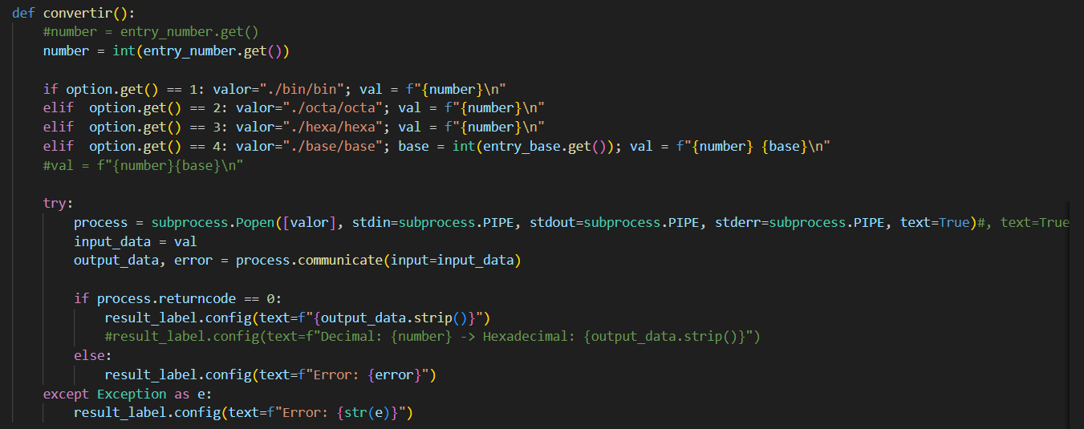

Slide 19
Depende de la opción que el usuario escoja se hará uso del archivo compilado que está ubicado en las siguientes carpetas:./bin/bin, ./octa/octa, ./hexa/Hexa, ./base/base.
Si se escoge cualquiera de las tres primeras opciones (binario, hexadecimal y octal), el número ingresado tendrá la siguiente manera "{number}\n“, pero si se escoge la ultima opción entonces tendrá esta forma "{number} {base}\n“, esto es debido a que solo en la ultima función, el de cambio a cualquier base, el programa espera que el usuario ingrese un número (decimal) seguido del espacio y por ultimo otro número (base) para que la función sea ejecutada.
Por otro lado, los comandos utilizados para la compilación fueron los siguientes:
bison -dy nombrearchivo.y
flex nombrearchivo.l
gcc lex.yy.c y.tab.c -o nombrearchivo -lm
Esto genera un exe que interactúa con Python para que se genere una interface grafica.

Slide 20


